Slide 1
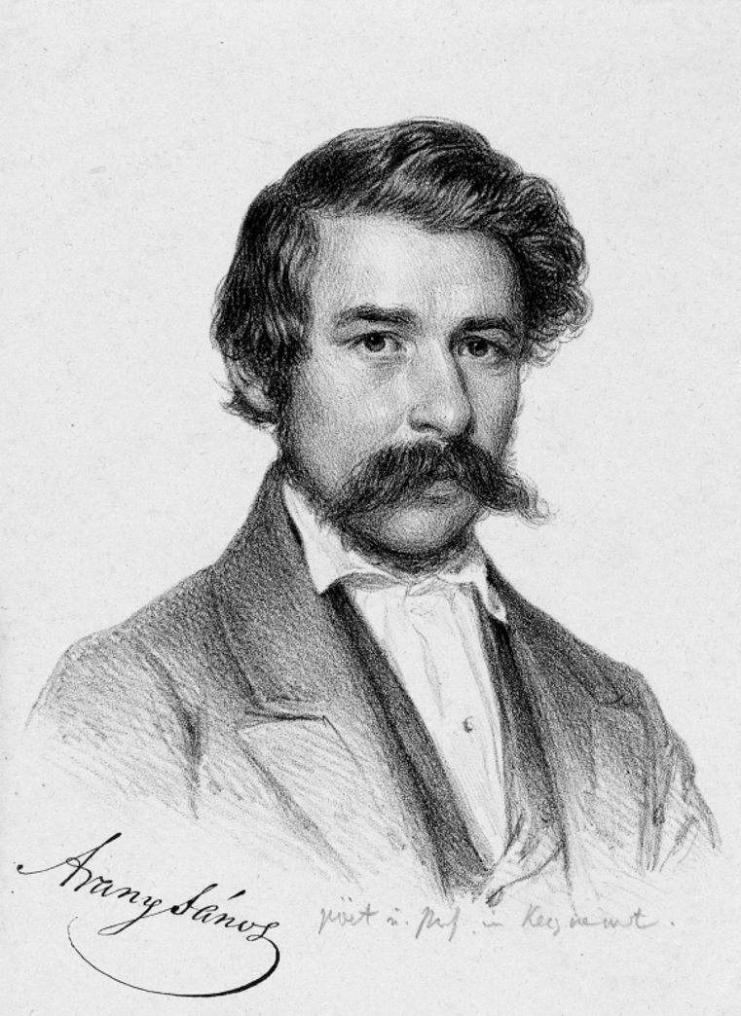
ARANY JÁNOS: VOJTINA ARS POETICÁJA
Gondolataim, a vers indíttatásának körülményei
1861
1817-1882

Slide 2
Tele vagyok, dallal vagyok tele
Úgy érzem, hogy muszáj elmondanom azt, amit érzek.
Felesleges minden dolgot szépen megírnom. Egyébként is elvesztettem azt, amiből ihletet merítettem: a szerelmet, amely elmúlt.
Azt érzem, hogy nem tudok már szépen írni, ezért ne várja tőlem senki, hogy több verset fogok írni. Csak a nyers valóságot tudom papírra vetni, a valóság pedig szörnyű.
Korábban én is írtam a hazáról, de ezek a versek is pesszimisták voltak.
De a helyzetünk továbbra sem javult. Segítségért kell kiáltanunk továbbra is. A publicisták, akik leírják, hogy milyen szörnyűségek uralkodnak igazuk van.
Mióta nem írtam verset úgy érzem, hogy nem mondhatom ki azt, ami bennem van.

Slide 3
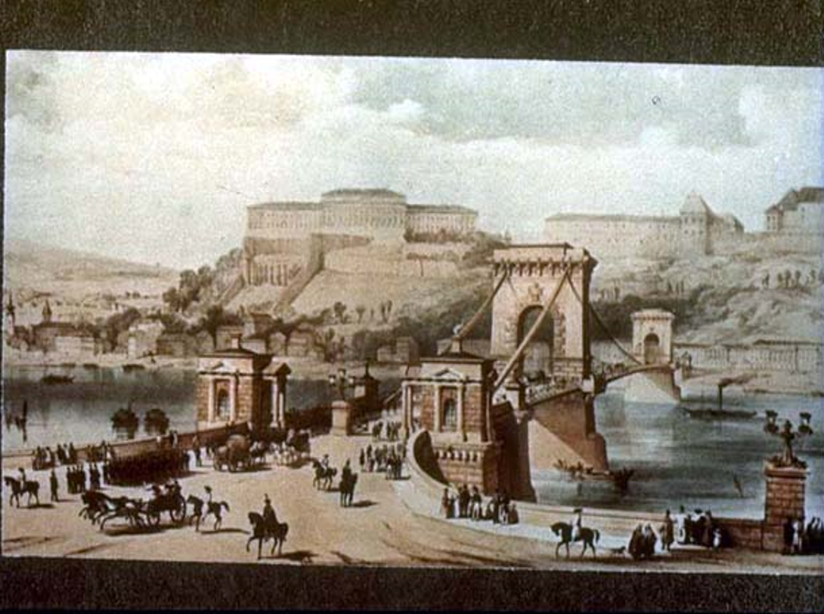
Költő hazudj, de rajt’ ne fogjanak
A költők is hazudnak. Hiába tekintenek rájuk Istenként ők is hazugok.
„Az élet megkérdőjelezése”
→ Ami szép ezen a világon az mind hazugság. Csak hazugsággal lehet szép ez a
világ. Minden csupán attól szép, hogy annak hazudják.
De az emberek szeretnek hazugságban élni. Saját maguknak készítik ezt a
hazugságburkot, ami megvédi őket a valóságtól.
És valószínű a költőket sem szeretnék, ha kimondanák az igazat. Mert az
igazság ronda és kegyetlen.
A pesti valóság

Slide 4
Akarsz repülni? hát csak rajta! höss!...
Mindent meglehet kérdő jelezni. Bele lehet kötni mindenbe, hogy ez jó-e így, vagy nem.
De ez mind attól van, hogy valakinek a fejében igaz. És nem muszáj annak lennie, csak az a lényeg, hogy elhiggyék. Az a lényeg, hogy ne akarják megtudni, hogy igaz-e.
Íratlan szabály, hogyha valami jót szeretnél elérni, akkor hazudni kell. Mert ha kimondjuk az igazat, akkor az nem fog másnak tetszeni, mert a valóságba bele lehet kötni.
Ha valaki megtalálja a mondandónkban az igazat, akkor az nem fog tetszeni neki és bele fog kötni.
Ami a saját fejedben van, az másoknak összevisszaság. Ezért az érzéseinket senkinek nem tudjuk valóban odaadni, mert senki sem értené.

Slide 5
Egyszóval... a költészet.
A költészet mindent szépnek állít be, mindent szépnek láttat. Eltakarja azt, amit nem szeretnénk látni.
Eltakarja az ember által létrehozott undorító világot és visszahozza a természetet.

